Slide 1
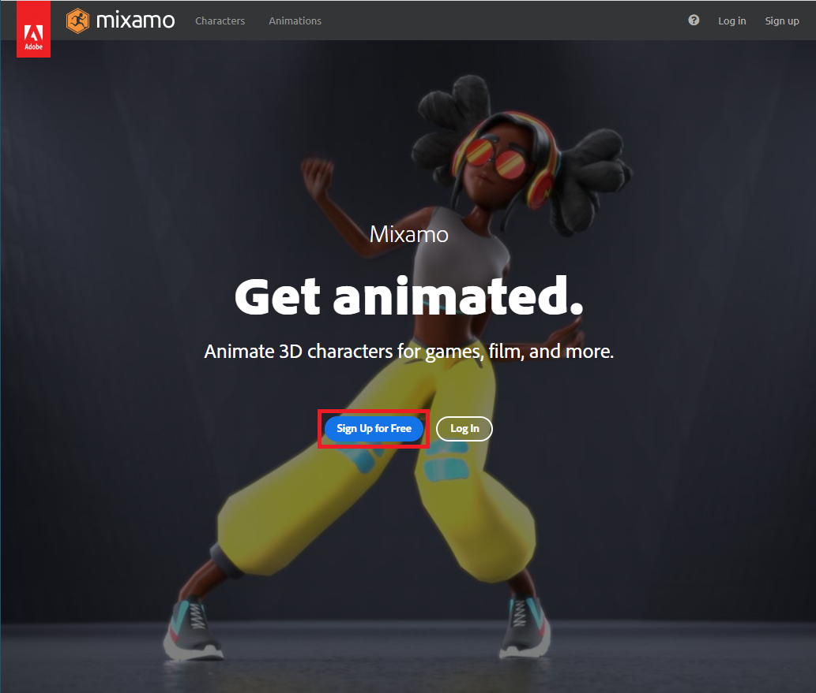
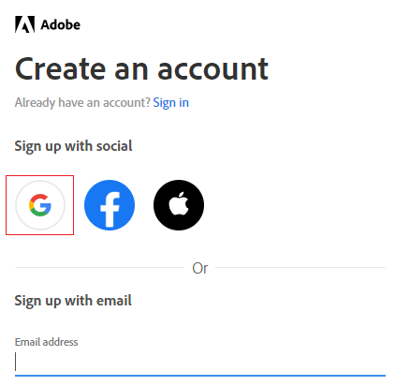
첫 번째 튜토리얼
1. 첫 번째로 Google에 mixamo라고 검색한 다음 사이트에 접속하여 Sign Up for Free를 선택합니다.
2. 그리고 Google 계정으로 로그인을 시도합니다.

Slide 2
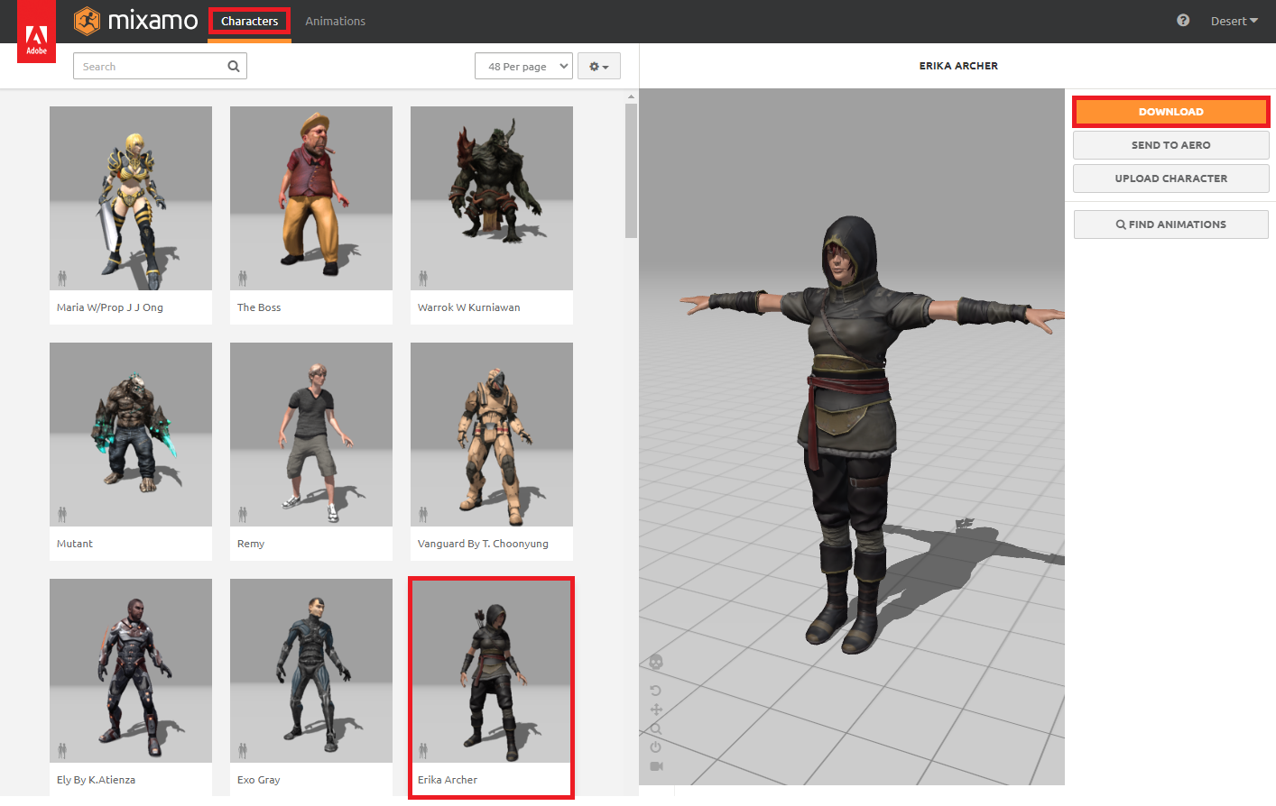
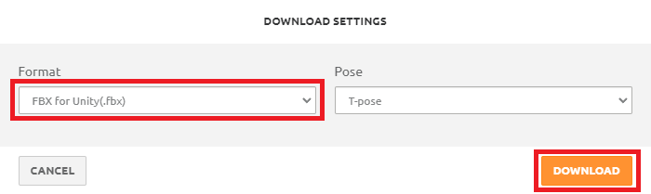

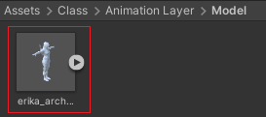

두 번째 튜토리얼
4. Format에 FBX for Unity(.fbx)로 설정하고 Pose는 T-pose로 설정한 다음 Download를 선택합니다.
5. 그런 다음 다운로드 받은 캐릭터를 Project 폴더에 있는 Model 폴더에 추가합니다.
3. 그리고 Character 메뉴를 선택하고 원하는 캐릭터를 Download합니다.

Slide 3
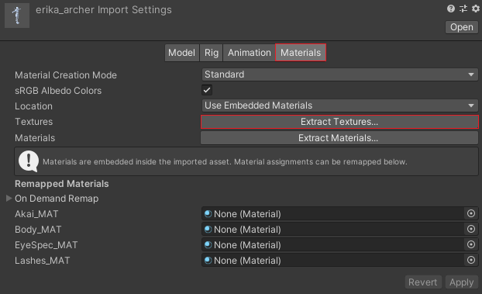
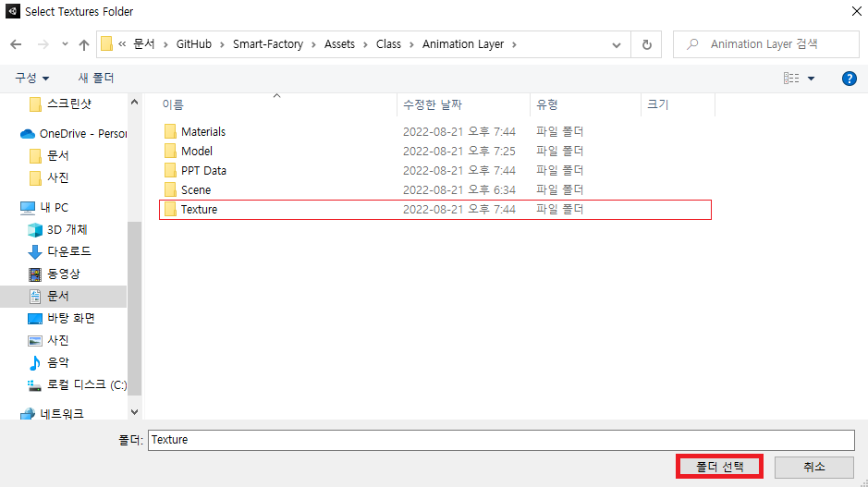
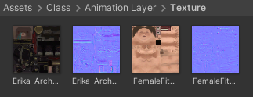
세 번째 튜토리얼
6. 그다음 캐릭터를 선택하고 Materials에 Textures를 불러오기 위해 Extract Textures를 선택합니다.
7. 이제 캐릭터의 텍스처를 저장하기 위한 폴더를 선택합니다.

Slide 4

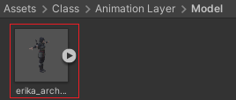

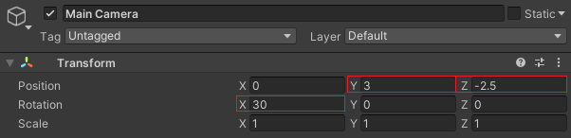

네 번째 튜토리얼
8. 그런 다음 Project 폴더에 있는 Model 폴더에 캐릭터를 월드 공간에 배치합니다.
10. 이제 캐릭터를 선택하고 Animator 컴포넌트를 넣어줍니다.
11. 그리고 State 스크립트를 생성한 다음 erika_archer 오브젝트에 넣어줍니다.
9. 그다음 Main Camera 오브젝트의 위치와 회전 값을 설정합니다.

Slide 5
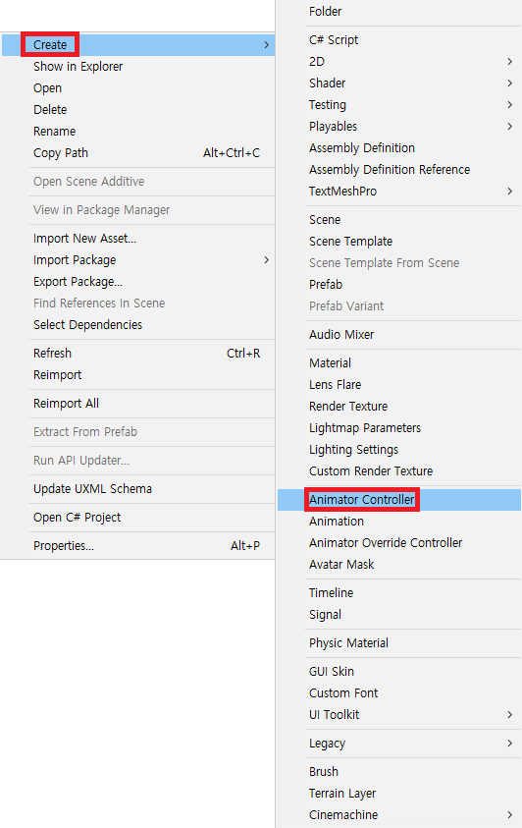
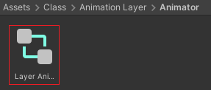
다섯 번째 튜토리얼
13. 이제 erika_archer 오브젝트에 방금 생성한 Layer Animator Controller를 넣어줍니다.
12. 그런 다음 Project 폴더에 있는 Animator 폴더에 Animator Controller를 생성합니다.

